Slide 1


美国国会议员关系网络的构建与应用 社会计算课程实验 2023.5.10
报告人：胡毅翔 小组成员：赵一方 郭炜栋 胡杰 曹济琛 范峻铨

Slide 2
Contents
1
实验背景与初步分析
2
社交网络设计与分析
3
众议员去向预测
4
党团关系挖掘
5
参议员提案标签预测

Slide 3
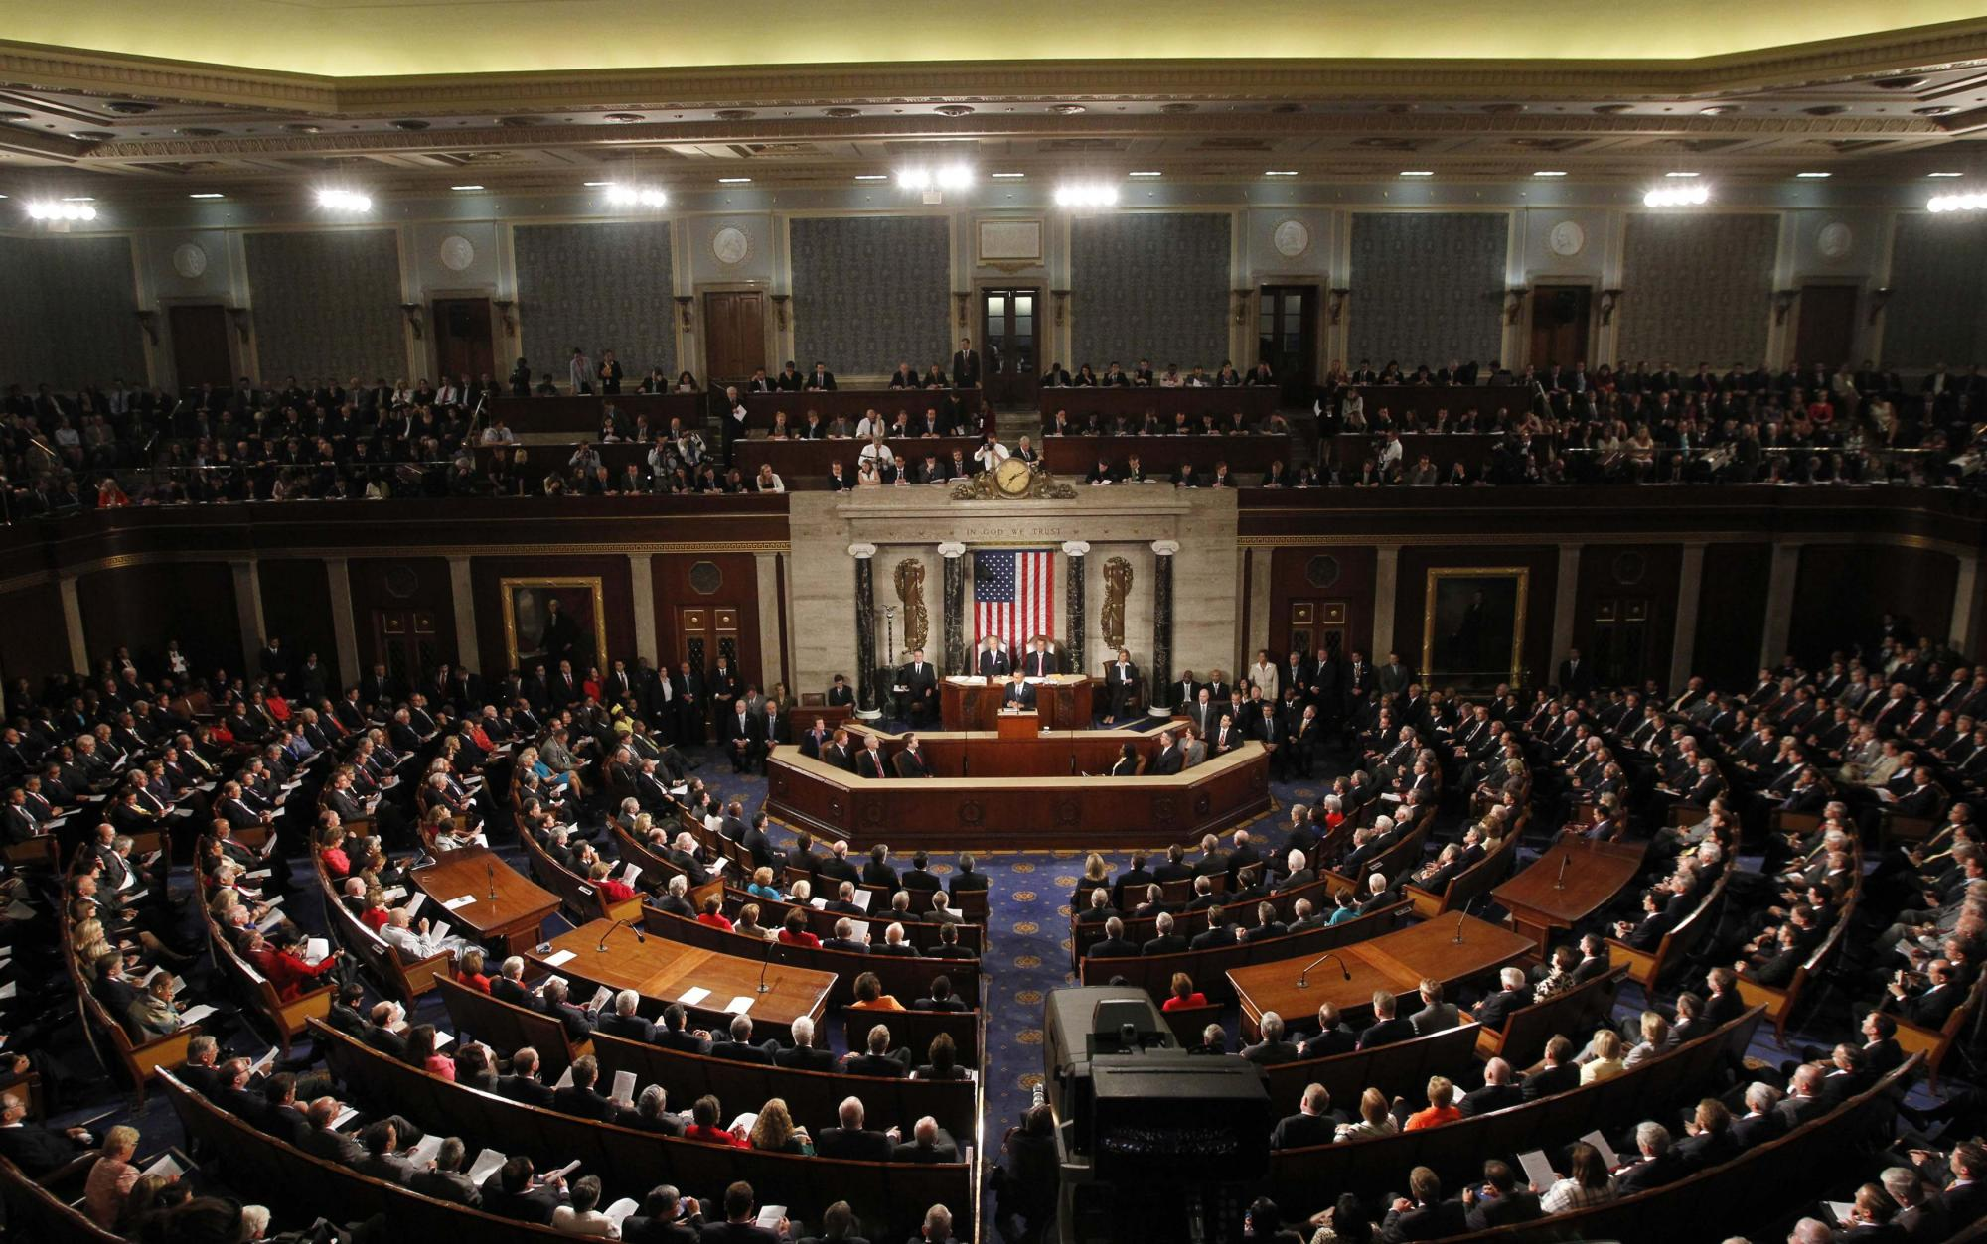
实验背景与数据分析
/01

Slide 4
01 实验背景与数据分析
meeting
美利坚合众国第102届-116届国会
subclub
参议院（1）或众议院（0）
members.json
议员编号，如：
美国前总统奥巴马的编号为O000167
现任美国总统拜登的编号为B000444
members
bills.json
votes.json
Q
特朗普的编号？
参议院的人数应为100，而 “members.json” 中的参议院人数多于100。经过进一步调研发现，一届国会有两年，分为2个会期（session），可能两个会期间会有议员人选发生变动。这一现象同样出现在众议院的人数统计中。

Slide 5
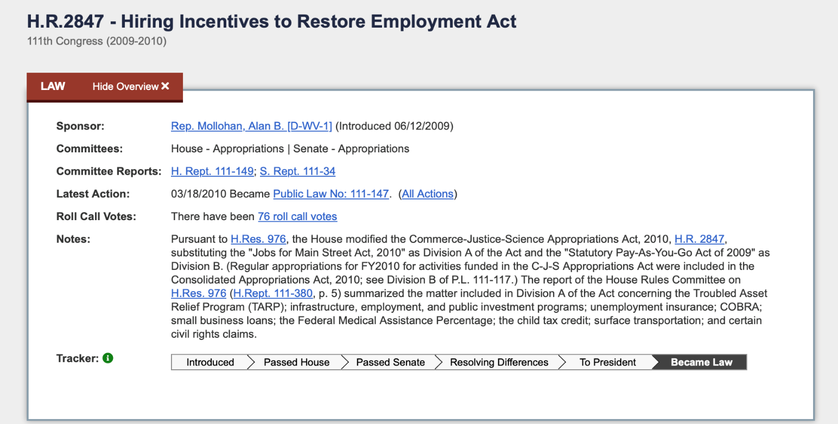
01 实验背景与数据分析
bill_id
bill_type
actions_dates
sponsor
bills.json
cosponsors
members.json
第111届国会的提案 H.R.2847 - Hiring Incentives to Restore Employment Act与数据集中的 “c2847-111” 对应，actions_dates中对应了该提案由议员Alan B. Mollohan（M000844）提出，在参议院投票，被提交给总统并签署等时间节点。
votes.json

Slide 6
01 实验背景与数据分析
bill_name
bill_type
date
id
votes.json
group
民主党（1）和共和党（0）
bills.json
district
0～55 代表议员所属州（6名无表决权的议员）
vote
Y/N/NV 意为 yes/no/not vote
members.json
在该数据集中党派（”group”）被简单地分为了民主党（1）和共和党（0），但实际有些议员并不属于这两党，来自Libertarian或Indepandent Democrat，或是无党派人士。

Slide 7
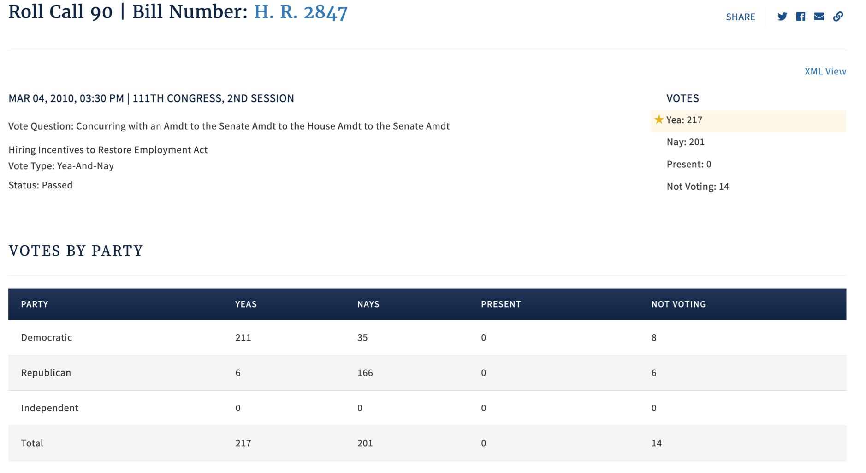
01 实验背景与数据分析
votes.json
bills.json
members.json

Slide 8
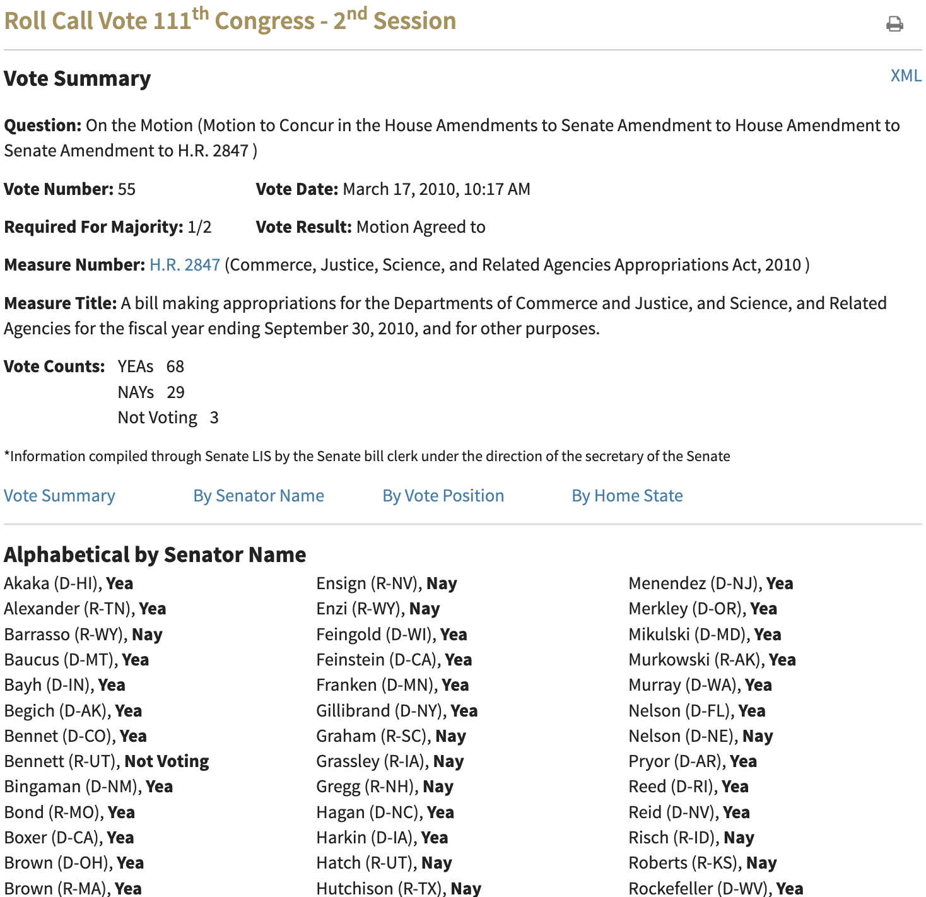
01 实验背景与数据分析
Q
数据集中未记录参议院的投票信息？
如第111届国会的提案 H.R.2847 - Hiring Incentives to Restore Employment Act 在参议院有投票记录，但在“votes.json”中没有相关的信息。参议员只参与提案。
8

Slide 9
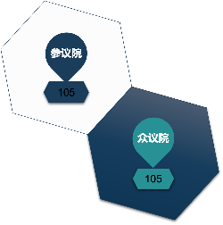
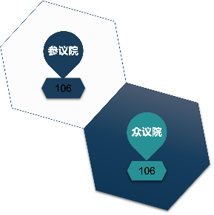
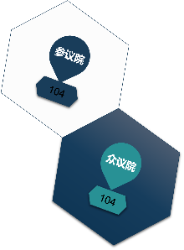











社交网络设计与分析
/02
参议院
102
众议院
102

Slide 10
02 社交网络设计 – 节点
1.编号
节点
B000919
2.党派
Republication
3.姓名
Brown, Hank
4.所属地区州
Colorado
1K
5.任职的经历
Senate:1991-1997 House:1981-1991
6.本届国会内发起提案的次数
17
7.本届国会内参与联合发起的提案数
78

Slide 11
02 社交网络设计 – 边
议员编号 u 议员编号 v
v 参与 u 发起的提案数 u 参与 v 发起的提案数
u v 共同作为联合发起人的提案数
1K
u 参与投票的提案数 v 参与投票的提案数
u v 共同参与投票的提案数
u v 共同参与投票的提案中的决策距离
u v 共同参与共同参与投票的各类提案数（'a'，'b'，'c'，'d'，'e'，'f'，'g'，'h'）
u v 共同参与共同参与投票的各类提案中的决策距离 （'a'，'b'，'c'，'d'，'e'，'f'，'g'，'h'）
Notes:
两者编号；各发起的提案数，一起发起的提案数；参与投票的提案，决策距离，以及各类提案中的决策距离。

Slide 12
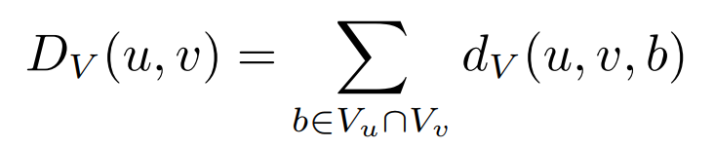
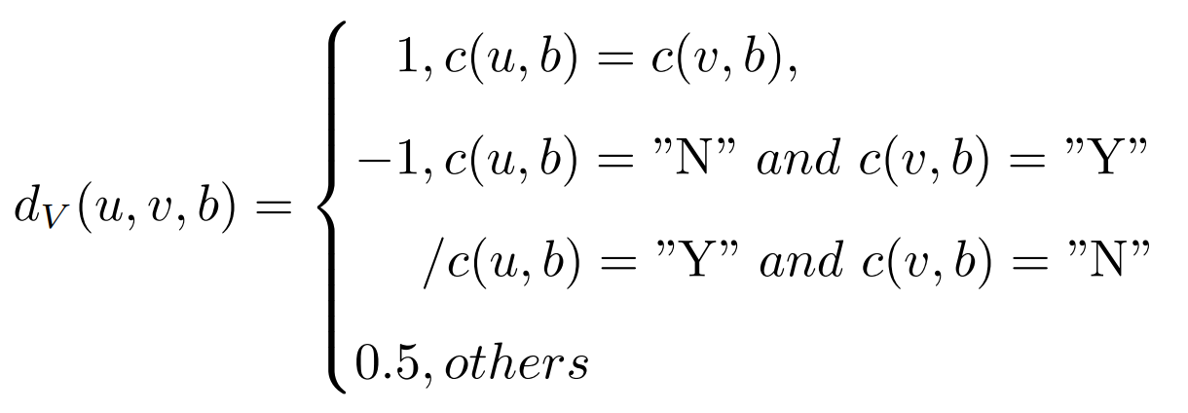
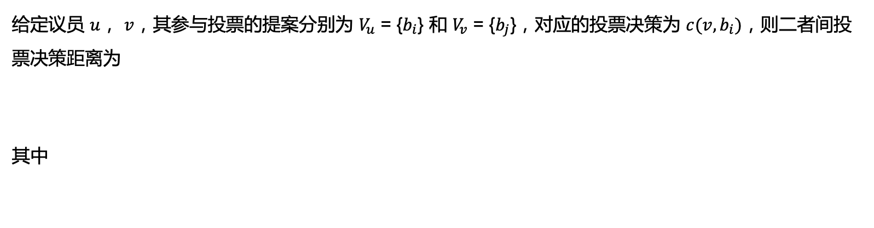
02 社交网络设计 – 投票决策距离
定义
﻿给定议员 $u$， $v$，其参与投票的提案分别为 $V_{u}$ = {$b_{i}$} 和 $V_{v}$ = {$b_{j}$}，对应的投票决策为 $c(v, b_{i})$，则二者间投票决策距离为
其中
﻿根据这一定义，我们认为投相同票的议员更相近。当投不同票时，若其中一人弃权票，我们认为这种决策也是相对友好的。而当一人投赞成票，另一人投反对时，则认为二者的关系较差。
Notes:
投票决策距离

Slide 13
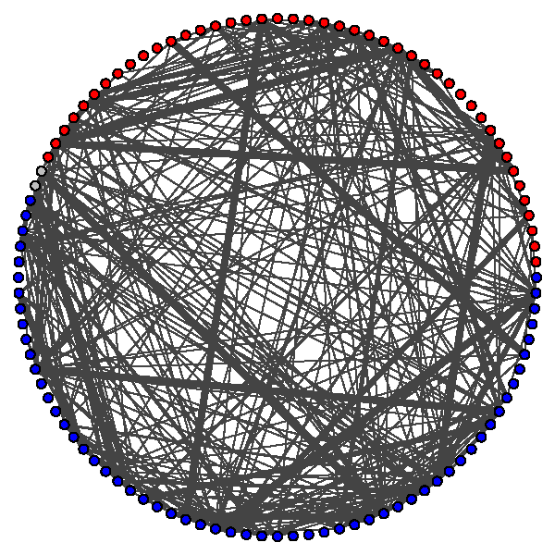
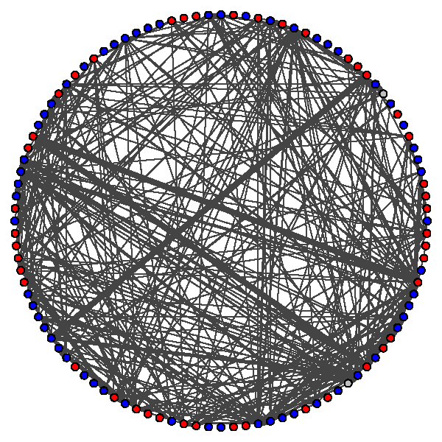
02 社交网络可视化分析 – 参议院
第102届国会参议员关系图（按党派排序）
第102届国会参议员关系图（按州排序）
民主党
共和党
其他党派和无党派
Notes:
边：表示共同发起过提案，边的粗细，表示联合发起提案频率的高低。

Slide 14
02 社交网络可视化分析 – 参议院
党派内部联合发起提案的频率较高。
两党间也有不少议员经常联合发起提案。
第102届国会参议员关系图（按党派排序）
属于民主党和共和党的议员联合发起提案
的一个主要原因是他们来自同一个州。
第102届国会参议员关系图（按州排序）
Notes:
我们通过对参议院关系网络的初步可视化分析，可以发现有49名参议员并未联合提案。
在此基础上，我们通过中心性（betweenness）对该网络进行进一步分析，结果如图，可以看出少部分议员如（Dodd, Christopher J.，编号D000388和Daschle, Thomas A.，编号D000064）常常参与联合提案，多数议员并未参与很多提案。

Slide 15
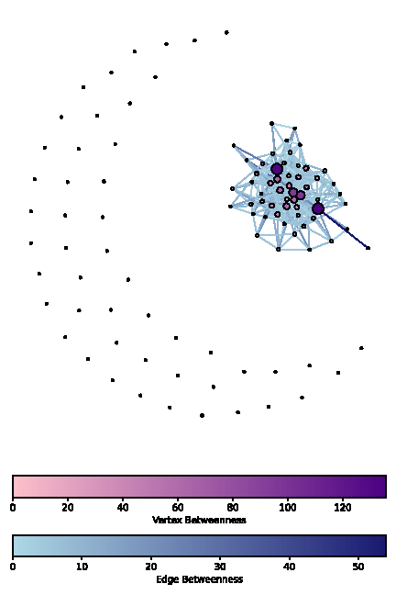
02 社交网络可视化分析 – 参议院
中心性分析
少部分议员如（Dodd, Christopher J.编号D000388 和 Daschle, Thomas A.编号D000064）常常参与联合提案，多数议员并未参与很多提案。
Notes:
我们通过对参议院关系网络的初步可视化分析，可以发现有49名参议员并未联合提案。
在此基础上，我们通过中心性（betweenness）对该网络进行进一步分析，结果如图，可以看出少部分议员如（Dodd, Christopher J.，编号D000388和Daschle, Thomas A.，编号D000064）常常参与联合提案，多数议员并未参与很多提案。

Slide 16
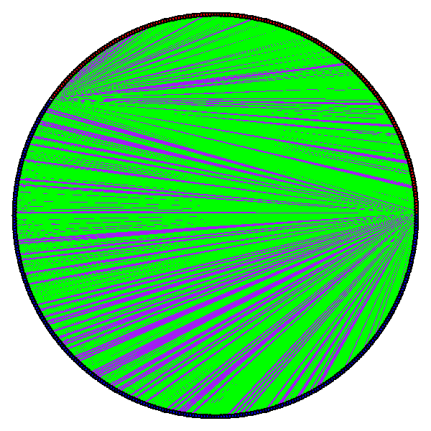
02 社交网络可视化分析 – 众议院
节点：党派 民主党 共和党
边：议员间的投票距离
相近 / 相反
第102届国会众议员关系图（按党派排序）
Notes:
众议院中有400余个节点，近100000条边，导致生成的图像过于复杂，无法仅通过可视化进行分析，需要进一步量化分析。

Slide 17
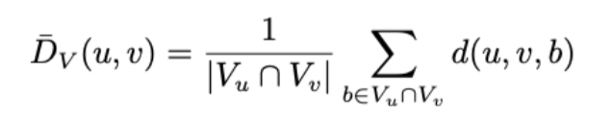
02 社交网络量化分析 – 投票决策距离
Q
能否使用这一指标进行党派分析？
为此先进行归一化
归一化投票决策距离

Slide 18
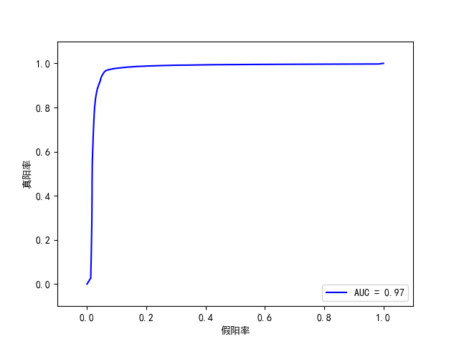
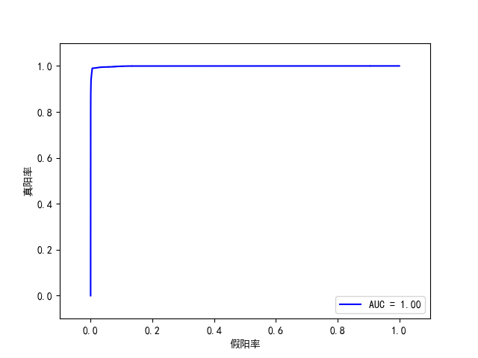
02 社交网络量化分析 – 投票决策距离
归一化投票决策距离在第103届众议院数据上的ROC
归一化投票决策距离在第108届众议院数据上的ROC
可以看出我们设计的归一化投票决策距离可以有效地区分两名众议员是否来自同一党派，能够刻画众议员在党派上的投票相似度。因此，该指标可以用于区分国会中的参议院民主党党团（Senate Democratic Caucus）和参议院共和党党团（Senate Republican Caucus）。
Notes:
可以看出我们设计的归一化投票决策距离可以有效地区分两名众议员是否来自同一党派，能够刻画众议员在党派上的相似度。因此，该指标可以用于区分国会中的参议院民主党党团（Senate Democratic Caucus）和参议院共和党党团（Senate Republican Caucus）。此外，国会中另有不少就议题组成非正式的党团，多数和各种利益集团有关，值得进一步挖掘。

Slide 19
02 社交网络量化分析 – 投票决策距离
Notes:
第102-116届众议院的归一化投票决策距离数据分析，我们发现该指标的AUC均在0.964-1.000之间。

Slide 20
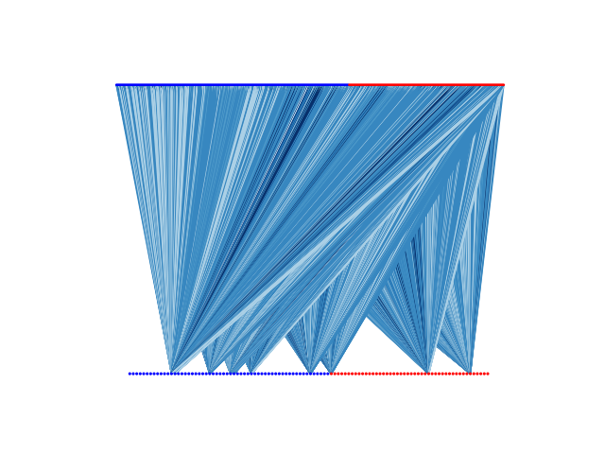
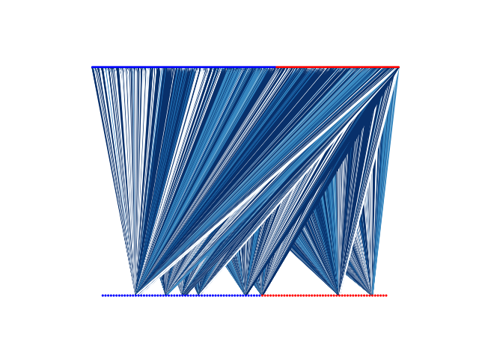
02 社交网络量化分析 – 参众两院二部图
众议员
民主党
共和党
参议员
第102届国会的参众两院二部图
第102届国会的参众两院二部图（经过归一化）
边的颜色深浅表示众议员与参议员间的投票支持距离（颜色越深表示越支持）。
归一化后的投票支持距离表明：在该实验的数据集中众议员不一定更倾向于为同一党派的参议员发起的提案投支持票。
Notes:
左图，上方的点表示众议员，下方的点表示参议员，节点颜色不同表示来自不同的党派。而边的颜色深浅表示众议员与参议员间的投票支持距离（颜色越深表示越支持）。
归一化后的投票支持距离：在该实验的数据集中众议员不一定更倾向于为同一党派的参议员发起的提案投支持票。

Slide 21

众议员去向预测
/03
参议员
领域专家

Slide 22
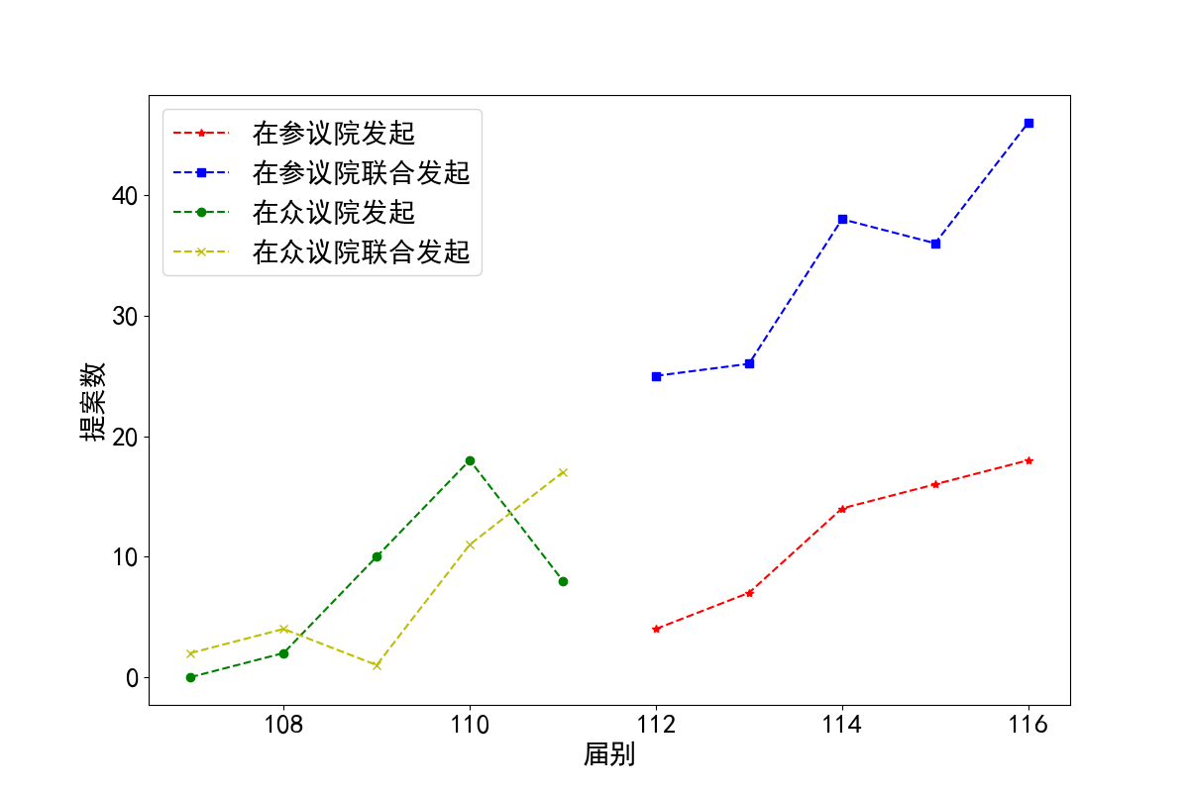
03 众议员去向预测 – 提案情况统计
议员B001236的提案数趋势统计图

Slide 23
03 众议员去向预测 – 问题分析
因数目原因，加上参议院拥有的权力及重要性较众议院大，参议员通常比众议员具有更多的媒体曝光度，以及在政党内具有更高的地位，不少参议员在完成任期后加入内阁，甚至成为总统。而众议员则可能逐渐成为制定某个方面的政策的专家，例如财务、税务、环境或者教育。
哪些众议员可能在任期结束后成为参议员呢？
参考因素：
众议员的平均每届发起提案数，平均每届联合发起提案数，最后三届众议员任期内的提案数变化情况，累计发起各类提案数量，累计联合发起各类提案数量，所发起的提案的平均行动数量，联合发起的提案的平均行动数量，以及与众议院内其他议员的投票决策距离的平均值。
Q

Slide 24
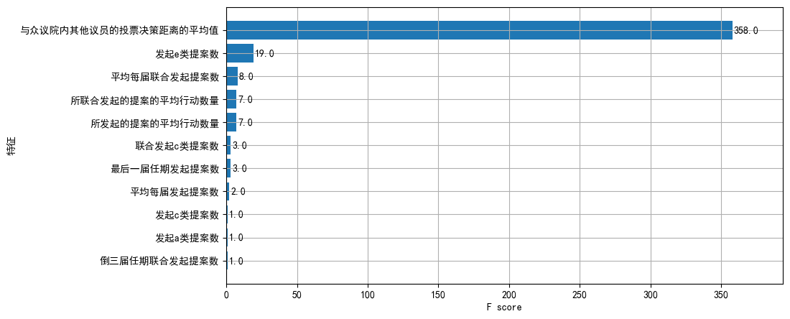
03 众议员去向预测 – 方法与实验
将1090 名参议员按8:2 的比例随机分为训练集和测试集，将前述的特征作为输入，使用XGBoost 分类器，进行分类判断。
预测精度96.79%

Slide 25
党团关系挖掘
/04
国会中有参议院民主党党团（Senate Democratic Caucus）和参议院共和党党团（Senate Republican Caucus）众议院民主党党团（House Democratic Caucus）和众议院共和党党团（House Republican Caucus） 。此外，国会中另有不少就议题组成非正式的党团，多数和各种利益集团有关，值得进一步挖掘。
Notes:
国会中的参议院民主党党团（Senate Democratic Caucus）和参议院共和党党团（Senate Republican Caucus）。此外，国会中另有不少就议题组成非正式的党团，多数和各种利益集团有关，值得进一步挖掘。
在民主党派之间既有竞争，又有合作。一个健康可持续政治生态，既需要民主党派在政治主张的矛盾交锋中辨明国家前进的方向，又需要在相互包容、妥协中求同存异，务实地参与国家的建设。因此，参议两院中的“多数派”、“少数派”不过各司其职罢了。

Slide 26
04 党团关系挖掘 – 问题设定
01.众议院议员的投票偏好与其所在党派的相关性
一方面，这体现了两党政治主张的差异性；另一方面，也能体现党派内部立场的统一性，党鞭在其中发挥了不可忽视的作用。
虽然派别与政见高度相关，但各党内部议员之间的政见并非完全一致。与党内多数派相对应地，存在着“少数派”。
02.参议院议员的提案偏好与其所在党团关系的相关性
考虑到数据仅包含参议员发起提案的信息，而不含投票信息，我们仅根据发起提案的次数对两党内部的参议院议员的合作关系进行建模。
Notes:
考虑到数据仅包含参议员发起提案的信息，而不含投票信息，
我们仅根据发起提案的次数对两党内部的参议院议员的合作关系进行建模。

Slide 27
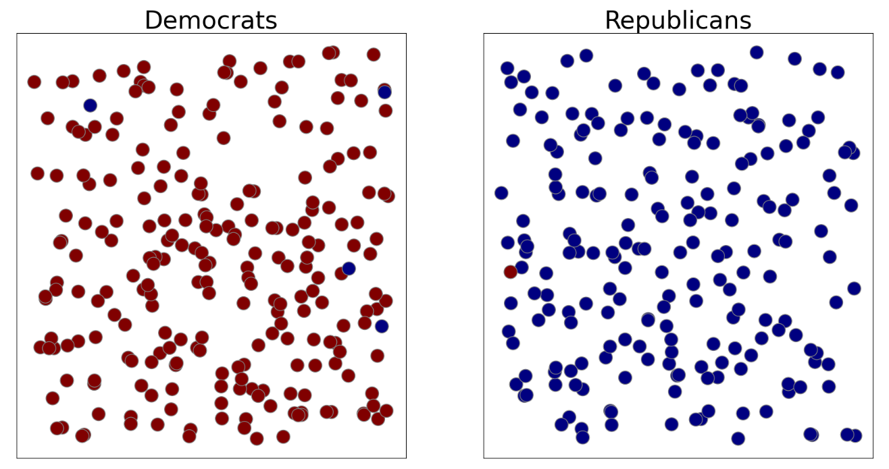
04 党团关系挖掘 – 众议院的“少数派”
方法设计
根据前述定义的投票距离，建立各众议院议员之间的政见关系图。如果两个议员的投票偏好越相似，他们之间的投票距离就越大，我们将这个距离作为图的边权。可以认为，一条边的权越大，其所关联的两个节点（议员）的政见就越相近。在图上运行社团挖掘算法 Louvain 算法。
第116届众议院两党内部政见团体
Notes:
在民主党中，红色代表“多数派”，蓝色代表“少数派”；
而在共和党中，蓝色代表“多数派”，红色代表“少数派”。
目前为止，我们只知道两党自身内部存在着政见分歧，至于“多数派”和“少数派”各自代表着何种政见仍然是未知的。
接下来我们需要对两党的“少数派”团体进行挖掘

Slide 28
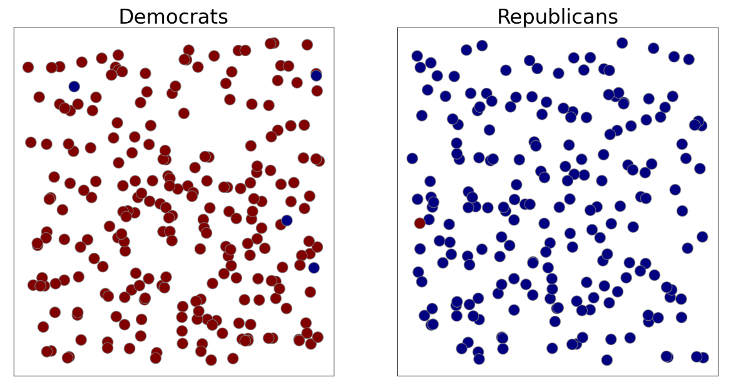
04 众议员去向预测 – 众议院的“少数派”
案例讨论
Republications中的红色节点：
Jefferson van Drew，是一名退休牙医。
2002年至2019年，以民主党人身份在新泽西立法机关担任公职。
但在2019年的第116届国会期间，van Drew由于反对民主党发起的对特朗普的弹劾案，在国会期末的12月转而加入共和党。
Democrats中的蓝色节点：
Eleanor Holmes Norton, Stacey E. Plaskett, Gregorio Kilili Camacho Sablan 和 Michael F. Q. San Nicolas。
E 与 S 是非裔女性议员，同属于国会黑人核心小组；
G 与 M 是西班牙裔男性议员，同属于国会西班牙裔核心小组。
此四人都是国会中的少数族裔议员，这在一定程度上解释了他们政见的相似性以及形成“少数派”的原因。且 S 有“换党”的经历， 2008年前曾是共和党成员，之后才加入民主党。
Notes:
van Drew与民主党的渊源颇深；而且在第116届国会的大部分时间中，van Drew是以民主党成员的身份参与投票的。因此，实际上van Drew并非是共和党的“少数派”，在本届国会会期的大多时间他都是民主党人。这也就解释了为什么van Drew在众议院的各项表决中显得与其他共和党成员“格格不入”。我们在数据处理的时，仅根据van Drew现今的共和党成员身份就认为他在第116届国会时也隶属于共和党是欠妥的。更合理的解决方案是将van Drew在第116届国会的身份改为民主党议员，这既实事求是，也避免了数据分析上的异常。

Slide 29
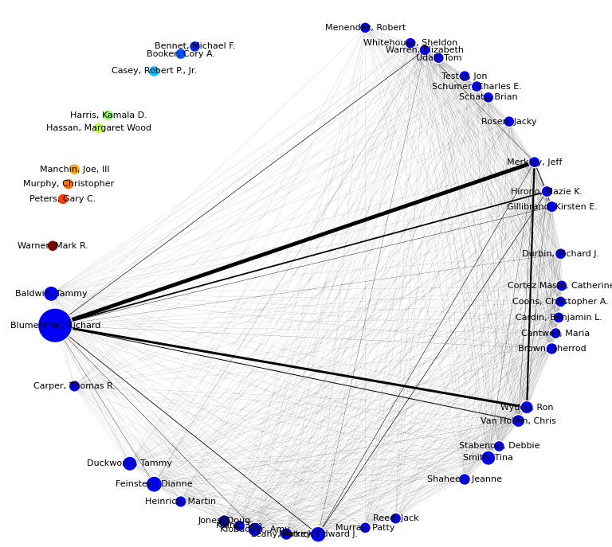
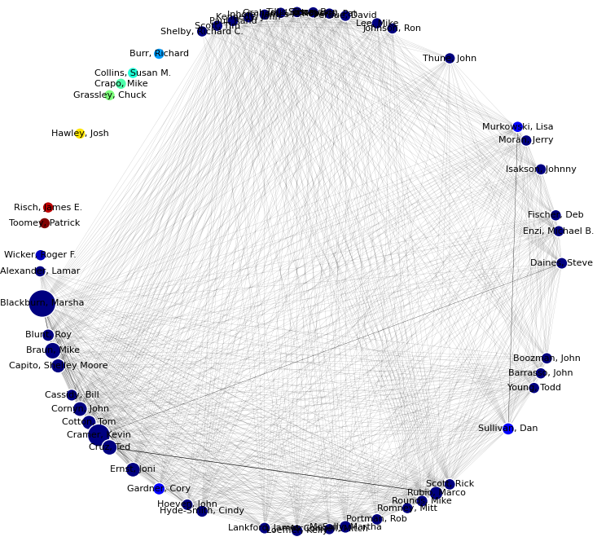
04 众议员去向预测 – 参议院的“少数派”
方法设计
假定同一个党内的两个议员之间共同发起的提案数越多，合作关系越密切。我们将议员作为图的节点，议员之间存在边当且仅当他们共同发起过提案，并且将边权设为他们共同发起的提案数。
民主党参议员合作关系图
共和党参议员合作关系图
Notes:
数据中仅包含参议员发起提案的信息，而不含投票信息，所以我们仅根据发起提案的次数对两党内部的参议院议员的合作关系进行建模。

Slide 30
04 众议员去向预测 – 参议院的“少数派”
案例讨论
民主党：
Gordon Douglas Jones在此关系图中似乎是一个“边缘人物”。
通过运行社团发现算法，发现他不属于党内的团体，而是属于另一个共和党人占绝大多数的团体，与共和党参议员存在更加密切的政治合作。
通过搜寻公开的媒体报道，G被认为是一个“温和的民主党人”，他的一些政见与共和党的主张相近，因此在这些议题上他更倾向于与共和党合作。
共和党：
Cory Gardner，Dan Sullivan和Lisa Murkowski为倾向于“党外合作”的共和党人。
Notes:
我们可以看到，在民主党派之间既有竞争，又有合作。
一个健康可持续政治生态，既需要民主党派在政治主张的矛盾交锋中辨明国家前进的方向，
又需要在相互包容、妥协中求同存异，务实地参与国家的建设。
因此，参议两院中的“多数派”、“少数派”不过各司其职罢了。

Slide 31
参议员提案标签预测
/05
根据参议员历史上的提案标签对其未来的提案标签进行预测。
Notes:
根据参议员历史上 的提案标签预测其未来的提案标签

Slide 32
05 参议院提案标签预测 – 方法与模型
01.数据集
数据处理：获得某个参议员按照时间排序的提案标签序列
前80%作为训练集，后20%作为验证集。
02.提案标签序列元素
1K
提案标签
共同发起人个数
03.标签预测
采用基于LSTM的机器学习方法

Slide 33
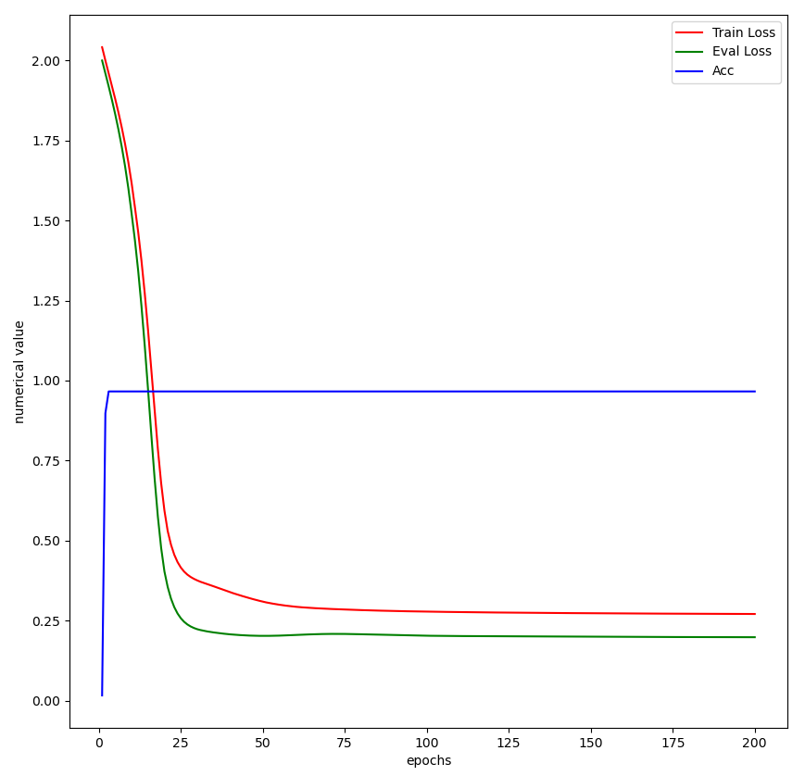
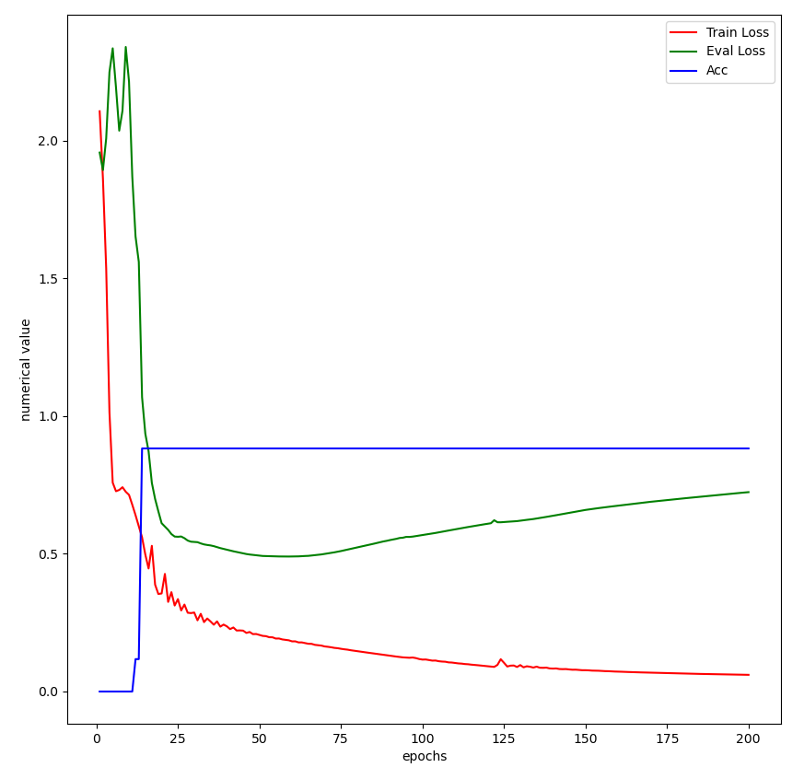
05 参议院提案标签预测 – 训练与验证
对民主党和共和党各选取一名参议员来验证模型的效果，分别是民主党的 Richard Blumenthal 以及共和党的 Marsha Blackburn 。R 拟合的模型在验证集上的精度达到了94.87%，M 拟合的模型在验证集上达到了88.24%。
1K
Richard Blumenthal的提案标签预测模型的训练过程
Marsha Blackburn的提案标签预测模型的训练过程
Notes:
（他们参与提案的共同发起数较多，信息较为丰富）
两次实验的预测效果较好。一方面，根据时间序列进行预测具有一定的合理性，
这是参议员的提案偏好具有延续性的体现；
另一方面，这两名议员的提案偏好非常显著，因此预测的难度较低。
但参议员的提案偏好是可能突然改变的，
如果某参议员的训练集与验证集中的提案标签分布差距很大，
本实验的模型就难以预测该参议员的提案偏好。

Slide 34
总结
01.成果
02.收获
对实验背景进行了充分的调研，并对实验数据进行了清洗和分析
设计了议员节点以及议员关系边，定义了投票决策距离，构建了美国国会议员关系网络，并对其进行了可视化分析以及量化分析，还设计了参议两院二部图
研究了预测众议员是否会在任期结束后是否会担任参议员，使用了XGBoost 分类器，并且验证了我们设计的投票决策距离是一个有价值的评判指标
我们还进行了党团挖掘，挖掘了参众两院中的“少数派”，并结合其中的“少数派”议员进行了详细的讨论
我们还对参议员未来的提案偏好进行了预测
了解了美国国会参议两院的历史、结构、运作方式以及党派
学习了MongoDB的配置及相关语法和接口
03.不足
MongoDB的查询优化能提高数据处理效率
可视化方法调研不足，图片不够美观
actions_dates项中的信息未得到充分使用

Slide 35
谢谢观看，请各位批评指正！
THANKS
报告人：胡毅翔
组员：赵一方 郭炜栋 胡杰 曹济琛 范峻铨

